Slide 1
Cursos de Formação Inicial e Continuada
Anderson Malgueiro
Diretor Senac EaD
Senac/SC

Slide 2
Formação Inicial e Continuada FIC
Educação Profissional não deve ser uma situação estanque, mas sim um processo permanente;
Estende-se a todos os níveis de escolaridade;
Possibilitam o aproveitamento contínuo e articulado de estudos na perspectiva de uma constante qualificação do trabalhador.

Slide 3
Base Legal
Segundo o Art. 3º do Decreto 5.154/2004, que regulamenta o Cap. III da LDB:
“Os cursos e programas de Formação Inicial e Continuada compreendem a capacitação, o aperfeiçoamento, a especialização e a atualização, podendo ser ofertados segundo itinerários formativos, objetivando o desenvolvimento de aptidões para a vida produtiva e social”.

Slide 4
Os Cursos FIC
Desenvolve iniciativas para trazer de volta ao ambiente escolar jovens e adultos a partir dos 16 anos de idade;
Proporciona iniciação, qualificação, aperfeiçoamento e especialização profissional de acordo com a especificidade de cada curso;

Slide 5
Os Cursos FIC
Promovem o ingresso e/ou reingresso no mercado de trabalho, preparando o indivíduo para que se dedique a um tipo de atividade profissional;
Atendem à necessidade de capacitação rápida para profissionais já atuantes ou que buscam uma nova inserção no mercado de trabalho.

Slide 6
Áreas de Formação Profissional:
Artes;
Comunicação;
Comércio;
Design;
Gestão;
Idiomas;
Imagem Pessoal;
Informática;
Saúde;
Meio Ambiente; e
Turismo e Hospitalidade.

Slide 7
Tipos de Cursos FIC:
Aprendizagem;
Capacitação;
Aperfeiçoamento;
Programas Socioprofissionais;
Programas Socioculturais; e
Programas Instrumentais.

Slide 8
Aprendizagem:
Destinada a jovens maiores de 14 e menores de 24 anos;
Empregados no setor de comércio de bens e de serviços, por meio de contrato, na condição de aprendiz, a desenvolver competências necessárias ao exercício profissional, na forma da Lei nº 10.097/00, com carga horária mínima de 580 horas e com duração máxima de dois anos .

Slide 9
Capacitação:
Destina-se a pessoas com escolaridade variável e objetiva o desenvolvimento de competências necessárias ao exercício de uma ocupação, com identidade reconhecida como útil pelo mercado de trabalho;
Além da formação técnica específica, são também desenvolvidas competências básicas necessárias a todos os profissionais. A carga horária mínima desses cursos é de 160 horas e varia de acordo com o estabelecido pela área profissional inseridos.

Slide 10
Aperfeiçoamento:
Com características variadas, destina-se a profissionais já qualificados ou em exercício, para aqueles que desejam complementação, atualização ou aprofundamento de competências que visam ao seu desenvolvimento frente às mudanças em curso no mundo do trabalho;
A carga horária mínima é de 20 horas.

Slide 11
Programas socioprofissionais:
Com características variadas, destinados ao desenvolvimento de competências relacionadas ao aprimoramento de atividades geradoras de renda;
A carga horária mínima é de 20 horas.

Slide 12
Programas socioculturais:
Com características variadas, destinados ao desenvolvimento de competências relacionadas ao aprimoramento pessoal e ao exercício da cidadania;
A carga horária mínima é de 20 horas.

Slide 13
Programas Instrumentais:
Programas compensatórios de Educação Básica, que objetivam suprir carências nas competências desenvolvidas, no âmbito da Educação Básica, que sejam requisitos para a Educação Profissional ou requeridas para o exercício profissional;
A carga horária mínima é de 20 horas.

Slide 14
FIC
Ampliam as possibilidades de acesso à Educação Profissional ;
Inserem-se no âmbito da educação não formal e seus (cursos) livres têm duração variável;
Além do objetivo de qualificar para o trabalho, também se propõem a desenvolver aptidões para a vida produtiva e social.

Slide 15
Senac e FIC
Tem como premissa suprir as necessidades das profissões, do mundo do trabalho, e da sociedade no desenvolvimento de cursos FIC.
Objetivo é a capacitação do trabalhador, para que o mesmo possa ingressar, manter-se e evoluir em sua carreira profissional.

Slide 16
Senac / FIC e EaD
O Senac desde 1947 desenvolve atividades na modalidade EaD;
Atualmente são aproximadamente 100 cursos disponíveis ;
Mais do que um profissional, o Senac forma um cidadão consciente do mundo à sua volta.

Slide 17
Senac / FIC e EaD
Apenas para os cursos de Vendedor, Operador de Caixa e Recepcionista em Meio de Hospedagem temos os seguintes resultados
 | Vendedor | Op. Caixa | Rec. em meios de Hospedagem
Nº Turmas | 30 | 14 | 04
Nº de Alunos | 1.106 | 468 | 132

Slide 18
Rede de cursos EaD
Portal Nacional – Rede Nacional de Cursos EAD agrega em um só local virtual, a comunicação dos cursos de educação a distância do Senac.

Slide 19
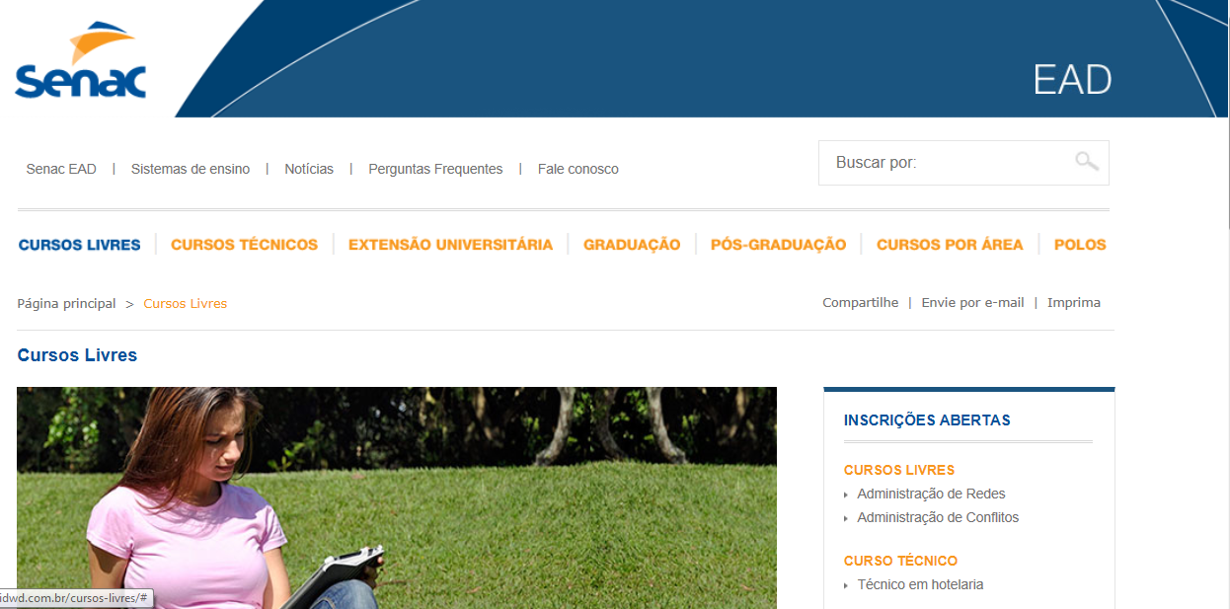

Slide 20
Modelo Pedagógico:
Linguagem autoinstrucional, com utilização de objetos de aprendizagem e atividades de passagem;
Tutoria Ativa / Reativa;
Avaliação final.

Slide 21
“Nós somos aquilo que fazemos repetidamente.
Excelência, então, não é um ato, mas um hábito.”
(Filósofo Grego Aristóteles)

Slide 22
Referências
Formação inicial e continuada de trabalhadores no comércio de bens, serviços e turismo. SENAC DN, Rio de Janeiro, 2008.
Lei de Diretrizes Bases da Educação Nacional, 6º Edição – Atualizada em 25/10/11
Decreto 5.154/2004

Slide 23
Obrigado
www.ead.senac.br/cursos-livres/

